Slide 1

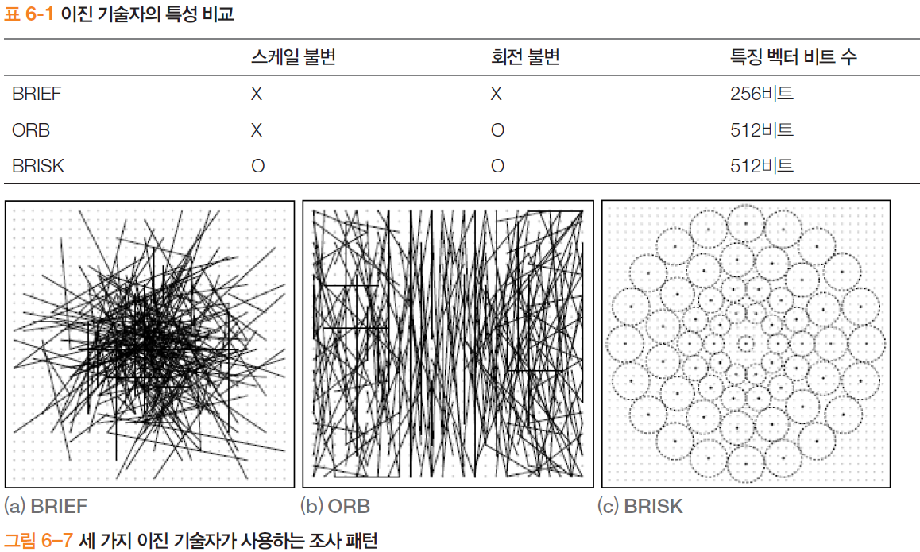
Programming Assignment #3
Feature descriptor 만들기! (BRIEF)
STEP
모든 픽셀들을 특징점으로 간주 (feature detection 과정 생략)
256개의 line 패턴 생성 (random하게. 중심 픽셀 주변으로. 중복되지 않게) – (모든 픽셀에 동일한 256개의 line 패턴 적용)
각 픽셀에 대하여 line의 양 끝 중에서 어느 픽셀이 더 큰지 비교하여 0/1 결정, 256 line으로부터 256비트 descriptor 생성
결과 확인을 위하여 256비트 descriptor를 8비트 영상으로 표현 (예를 들어, 상위 8비트만으로 영상 생성)

Slide 2
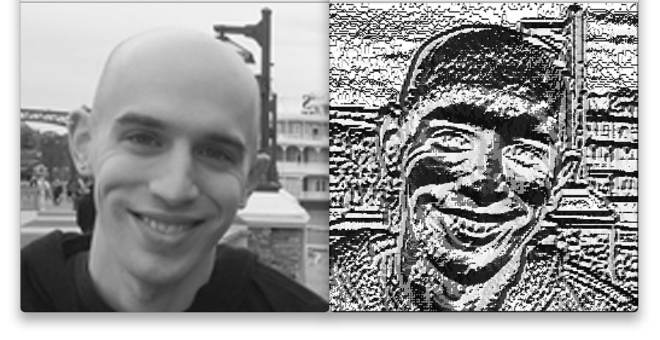
Programming Assignment #3
Descriptor를 image화 한 결과 예시
256비트를 8비트 영상화 하는 방식은 자율 (평가 고려X)
경계 픽셀에 대한 예외 처리 방식 자율 (평가 고려x) – (line의 끝 점이 영상 좌표 범위를 넘어갈 경우)
기한: 5/9(목) 자정
제출물(eclass): Code / Report / 결과 영상

